Slide 1
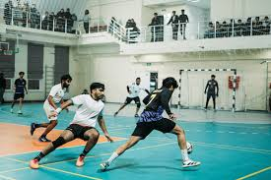
Promovarea diversității culturale în mediul academic.
Dialogul intercultural între studenții locali și străini
"Dialogul intercultural nu înseamnă doar toleranță, ci și învățare reciprocă și respect."
Amartya Sen
Activitate organizată în cadrul subprogramului ,,Integrarea socioculturală a studenților străini prin activități sportive, turistice și de agrement”, cod 060102

Slide 2
Puncte cheie abordate:
✅ Importanța diversității culturale în mediul academic
✅ Modalități de promovare a dialogului intercultural
✅ Exemple de bune practici pentru integrarea studenților străini
✅ Impactul activităților extracurriculare asupra coeziunii sociale

Slide 3
Promovarea diversității culturale un concept fundamental în promovarea unui mediu educațional inclusiv, iar în contextul universităților, acest lucru este extrem de important pentru a asigura un climat în care toți studenții se simt respectați și valorizati, indiferent de cultura lor.

Slide 4
Diversitatea culturală poate adăuga o dimensiune valoroasă experienței educaționale, deoarece permite schimb de idei, cunoștințe și perspective.

Slide 5
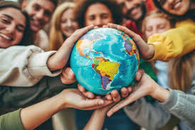
Beneficiile diversității culturale
Beneficii sociale – promovează respectul și toleranța
Beneficii educaționale – îmbogățește cunoștințele
Beneficii personale – dezvoltă empatia și comunicarea

Slide 6
Beneficiile diversității culturale pentru studenți
Creșterea gradului de adaptabilitate și flexibilitate interculturale
1
Dezvoltarea abilităților de comunicare interculturală
2
Diversitatea culturală ajută la combaterea prejudecăților și stereotipurilor vizavi de studenții străini
3

Slide 7
Activități pentru promovarea diversității culturale
Festivaluri culturale internaționale
Ateliere de dansuri și muzică tradițională
Expoziții de artă și fotografie multiculturală

Slide 8
Activități pentru promovarea diversității culturale în mediul academic
Programe de mentorat intercultural:
Studenții locali pot deveni mentori pentru studenții străini, ajutându-i să se integreze în viața universitară și socială.
Activități sportive pentru diversitate culturală:
Campionate de fotbal/baschet interetnice (Crearea unor echipe mixte, formate din studenți de diferite naționalități.)
Activități turistice pentru promovarea diversității culturale:
Excursii tematice multiculturale (excursii la obiective istorice, culturale);
Drumeții multiculturale și ecoturism

Slide 9
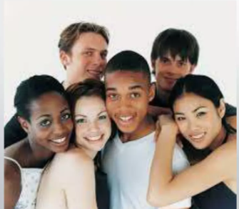
Dialogul intercultural - un produs al globalizării, schimb de idei, valori și experiențe între persoane din diferite culturi, având ca scop înțelegerea reciprocă și colaborarea armonioasă.
Prin promovarea interacțiunii între culturi, putem contribui la o lume mai tolerantă, incluzivă și deschisă diversității.
Dialogul intercultural-cheia unei societăți armonioase

Slide 10

Dialogul intercultural între studenții locali și străini joacă un rol central în acest proces. Universitățile, ca spații diverse, sunt locuri unde studenții din diferite colțuri ale lumii se pot întâlni,face schimb de culturi, înțelege mai profund diversitatea globală.

Slide 11
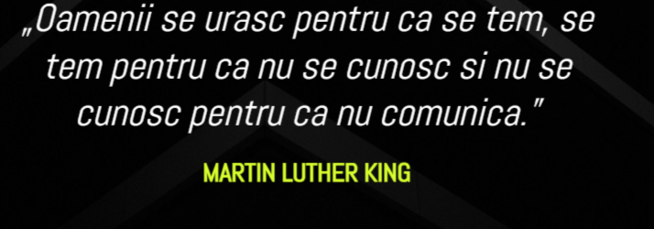
Importanța dialogului intercultural
Contribuie la integrarea socială și academică
Stimularea schimburilor internaționale de experiență
Promovează toleranța și respectul reciproc
Contribuie la rezolvarea conflictelor
Reduce stereotipurile și prejudecățile

Slide 12
Promovarea dialogului intercultural academic
Dialogul intercultural joacă un rol esențial în promovarea înțelegerii reciproce și a coeziunii sociale în societatea contemporană. În special, cu alte naționalități, unde există adesea bariere culturale și sociale, promovarea dialogului intercultural devine crucială pentru a construi punți de comunicare și a depăși stereotipurile și prejudecățile existente.
Într-o lume globalizată, universitățile și instituțiile de învățământ superior joacă un rol esențial în promovarea dialogului intercultural. Prin programe educaționale, schimburi internaționale și inițiative de incluziune, mediul academic poate deveni un spațiu de învățare, colaborare și respect reciproc între culturi.

Slide 13
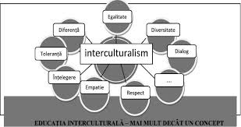
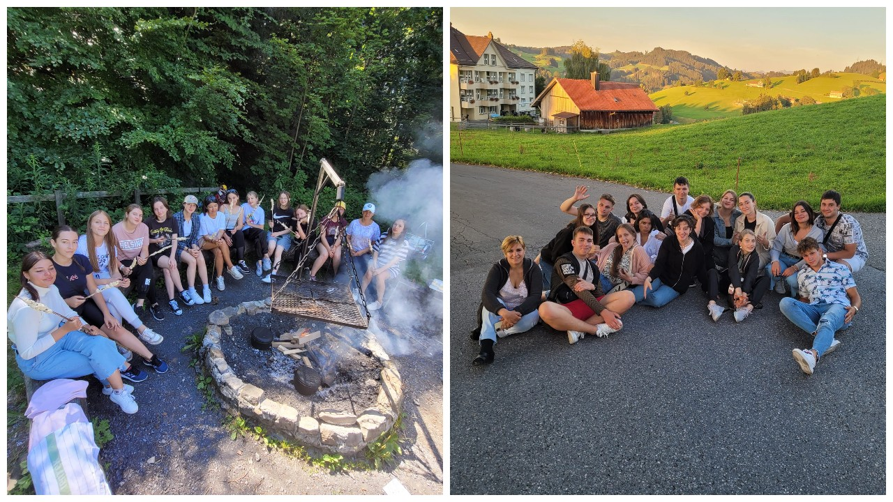

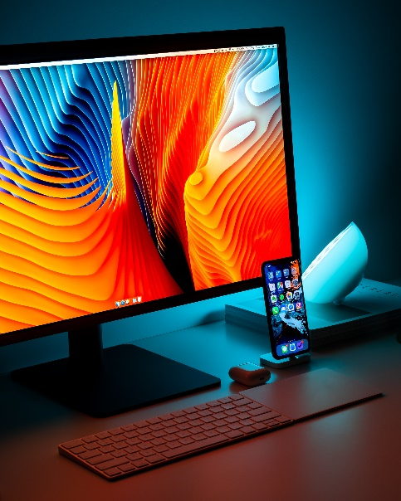
Cum Putem Promova Dialogul Intercultural?
2
Schimburi culturale
4
Media și tehnologie
Programe de mobilitate internațională pentru tineri și profesioniști.
Utilizarea platformelor online pentru a facilita discuții interculturale.
1
Educația interculturală
3
Turism Cultural, Patrimonial și sport
Introducerea în instituții a unor subprograme despre diversitate.
Crearea de trasee tematice care evidențiază diversitatea culturală (ex. rutele gastronomice, rutele etnografice).

Slide 14
Promovarea Dialogului Intercultural academic prin Educație interculturală
Cursuri și ateliere educaționale despre integrare, diversitate și comunicare interculturală.
Evenimente tematice (zile ale diversității, expoziții culturale, dezbateri) pentru promovarea schimbului de experiențe.
01
Programe despre
diversitate la nivel de instituții
02
Programe de mentorat și schimb de bune practici între persoane din medii culturale diferite.
Promovarea unui limbaj și a unui comportament non-discriminatoriu în toate activitățile instituției.
03
04

Slide 15
Promovarea Dialogului Intercultural la nivel academic prin schimb cultural
Programe academice și de schimb educațional
Programe de internship și experiență profesională
Programe de mobilitate internațională pentru studenți și profesioniști
Programe de voluntariat internațional

Slide 16
Promovarea Dialogului Intercultural prin activități turistice
Turism cultural – Vizitarea siturilor istorice, muzeelor și monumentelor care reflectă diversitatea culturală.
Festivaluri și evenimente locale – Participarea la festivaluri culturale, parade sau sărbători tradiționale.
Activități turistice interculturale:
Turism rural și ecoturism – Experiențe în comunități locale, unde turiștii pot participa la activități tradiționale.
Turism educațional – Programe de schimb, excursii tematice și tabere de vară cu tematică interculturală.

Slide 17
Studii de caz:
În campusul universității x, un grup de studenți străini s-a plâns că se simt marginalizați în activitățile extracurriculare. de exemplu, în cadrul unui turneu sportiv organizat de facultate, studenții locali și-au format echipe între ei, evitând să coopteze colegi străini. acest lucru a dus la o situație tensionată, în care studenții străini s-au simțit excluși, iar studenții locali au susținut că nu au făcut acest lucru intenționat, ci doar au preferat să joace alături de persoane cu care sunt familiarizați.
Grupul 1. Cum putem îmbunătăți comunicarea și colaborarea dintre studenții locali și internaționali în activitățile sportive și extracurriculare?
Grupul 2. Ce inițiative pot fi implementate pentru a încuraja incluziunea și participarea activă a tuturor studenților?
Grupul 3. Cum poate administrația universității sprijini mai bine integrarea studenților internaționali în viața campusului?
După discuții, fiecare grup va prezenta concluziile și soluțiile propuse, care vor fi analizate pentru a fi eventual implementate în cadrul universității.

Slide 18
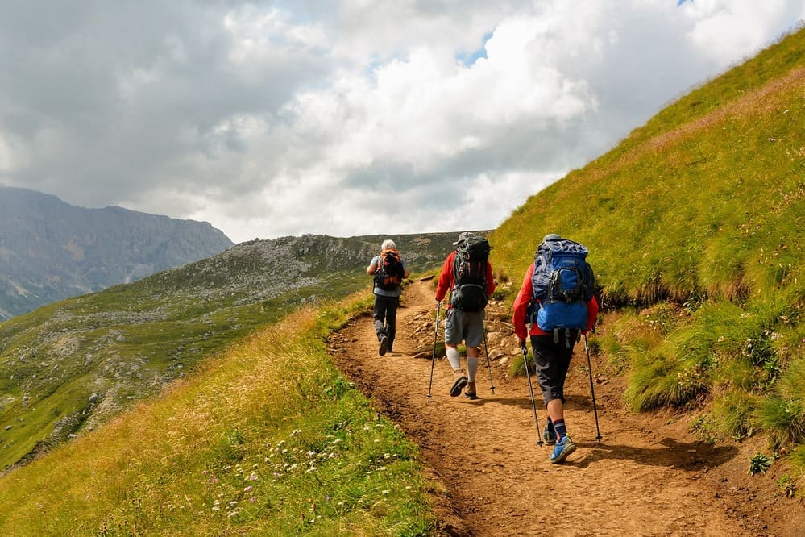
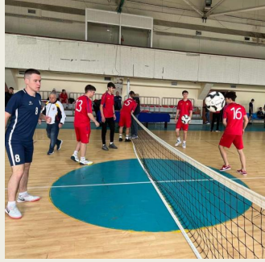
Promovarea Dialogului Intercultural prin activități sportive, turistice și de agrement în mediul academic
Sesiuni de storytelling intercultural – Participanții își împărtășesc poveștile și tradițiile în jurul unui foc de tabără.
Competiții și jocuri sportive internaționale – Turnee de fotbal, baschet, volei sau alte sporturi care implică echipe mixte cultural.
Tabere de vară cu activități mixte (drumeții, caiac, escaladă, ciclism) – Îmbină aventura cu interacțiunea culturală.
Cursuri de inițiere în sporturi tradiționale – Prezentarea unor sporturi specifice altor culturi (sumo, cricket, capoeira etc.).
Drumeții interculturale – Grupuri mixte care explorează peisaje naturale, discutând despre culturile lor.
Activități sportive și de agrement intercultural:

Slide 19
Promovarea dialogului intercultural la nivel academic, realizat în cadrul activităţilor extracurriculare şi organizaţionale, parcurge anumite etape logice:
• identificarea dimensiunii multiculturale a propriului context şi înţelegerea perspectivelor, a provocărilor acestuia. La etapa dată, este important să se conştientizeze faptul că suntem diferiţi, reprezentăm diferite grupuri sociale, culturi valoroase – situaţie ce trebuie recunoscută, înţeleasă şi acceptată;
• depăşirea prejudecăţilor şi, implicit, a stereotipurilor, etapă ce presupune compararea deschisă a culturilor. În acest fel, subiecții vor fi ajutaţi să înţeleagă diferenţele și să le transforme în oportunităţi pentru îmbogăţire reciprocă şi armonizare;
• educarea sinelui prin participarea altei persoane, care va rezulta în crearea unei viziuni comune, globale şi în cultivarea unui sentiment împărtăşit de cetăţean.

Slide 20
Un dialog intercultural eficient între studenții locali și străini ajută la construirea unei atmosfere de respect și înțelegere. Într-o astfel de comunitate, diversitatea culturală devine o valoare, iar experiențele comune îi ajută pe toți să devină mai deschiși și mai empatici față de ceilalți.

Slide 21
Joc de rol: Integrarea studenților străini prin activități sportive, turistice și de agreement
Obiectiv: Participanții, reprezentând diferite culturi, trebuie să colaboreze pentru a crea un program de activități sportive, turistice și de agrement, menit să faciliteze integrarea studenților străini într-o comunitate universitară multiculturală.
Durată: 60 minute (30 min discuții + 30 min prezentarea concluziilor)
Scenariul: Universitatea X a primit un număr mare de studenți străini din diverse țări. Pentru a facilita integrarea lor, conducerea universității dorește să implementeze un program de activități extracurriculare bazat pe sport, turism și agrement. Fiecare grup va propune un set de activități adaptate atât studenților locali, cât și celor străini, ținând cont de diversitatea culturală.

Slide 22
Desfășurarea jocului de rol
Împărțirea în grupuri (10 min):
Fiecare grup va reprezenta o cultură diferită (de exemplu: cultura nordică, asiatică, africană, europeană, latino-americană).
Fiecare grup primește o fișă culturală cu informații despre preferințele sportive, turistice și de agrement specifice regiunii lor (ex. sporturi tradiționale, obiceiuri de petrecere a timpului liber, relația cu natura etc.).
Discuții în grupuri (20 min):
Fiecare grup trebuie să propună un program de activități care să includă sport, turism și agrement, având în vedere:
Adaptabilitatea activităților pentru studenții străini și locali.
Promovarea interacțiunii interculturale.
Accesibilitatea și sustenabilitatea activităților.
Grupurile trebuie să identifice posibile provocări și soluții pentru integrarea studenților prin aceste activități.
Prezentarea concluziilor (30 min):
Fiecare grup își prezintă programul și explică de ce activitățile alese sunt potrivite pentru integrarea studenților străini.
Se discută punctele comune și diferențele dintre abordările culturale.
La final, toți participanții propun o variantă finală a programului, integrând ideile prezentate.

Slide 23
Rezultate așteptate:
✔ Creșterea gradului de conștientizare asupra diversității culturale în activitățile recreative.
✔ Exersarea abilităților de colaborare și negociere în contexte multiculturale.
✔ Crearea unui model de program real care poate fi aplicat în integrarea studenților străini.
Promovarea diversității culturale în mediul academic nu doar îmbogățește viața academică, dar contribuie la formarea unei societăți mai tolerante, deschise și respectuoase față de diversitatea umană. Dialogul intercultural între studenții locali și cei străini este un pilon esențial pentru atingerea acestui obiectiv.

Slide 24
VĂ MULȚUMESC PENTRU ATENȚIE!

